Slide 1
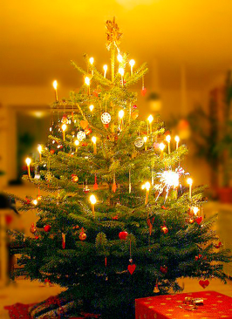
KIELI I
JOULU

Slide 3
TEKSTI – Joulu (oppikirja – s. 129)
Minne suomalaiset matkustavat jouluna?
Miksi?
Millä joulupukit lentävät?
Mitä syodään jouluaamuna?
Mitä syödään kinkun jälkeen?
Missä käydään joulupäivänä?
Ja missä tapaninpäivänä?
ruoka – ruoa-t /ruua-t
rauha
Missä lauseessa on passiivia?
viedä (2) – viedään
viettää (1) – vietetään
Missä muodossa on passiivilauseen objekti?
Viedään kynttilä haudalle. X Minä vien kynttilän haudalle.
Alkupalana syödään lohta tai silliä ja rosollia.
Kun joulukuusta koristellaan, tarjoillaan jouluglögit.

Slide 4
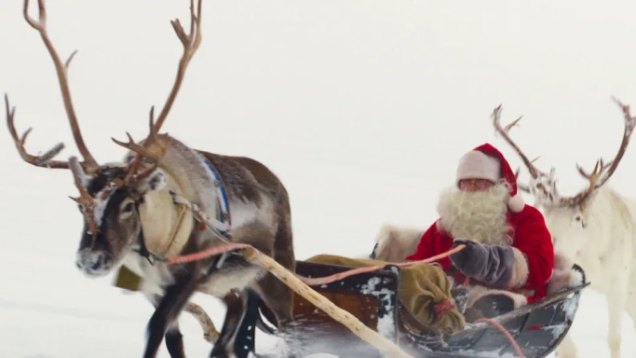
MISSÄ JOULUPUKKI ASUU?
Suomalaiset ovat varmoja, että Joulupukki asuu Lapissa Korvatunturilla. Siellä pukki valmistaa tonttujen kanssa koko vuoden lahjoja. Jouluaaton aamuna pukki valjastaa porot reen eteen ja lähtee jakamaan lahjoja kilteille lapsille.
Mutta mitä muut ajattelevat? Tanskalaiset uskovat, että pukki asuu Grönlannissa. Sveitsiläiset taas luulevat, että pukki tulee jouluna Saksasta Schwarzwaldin metsästä. Suomalaislasten mielestä pukki asuu Joulumuorinsa kanssa Korvatunturilla lähes 500 metrin korkeudessa Suomen ja Venäjän rajalla.
Ehkä pukilla onkin monta asuntoa eri puolilla maailmaa?

Slide 5
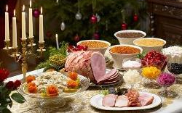
JOULURUOKA

Slide 6
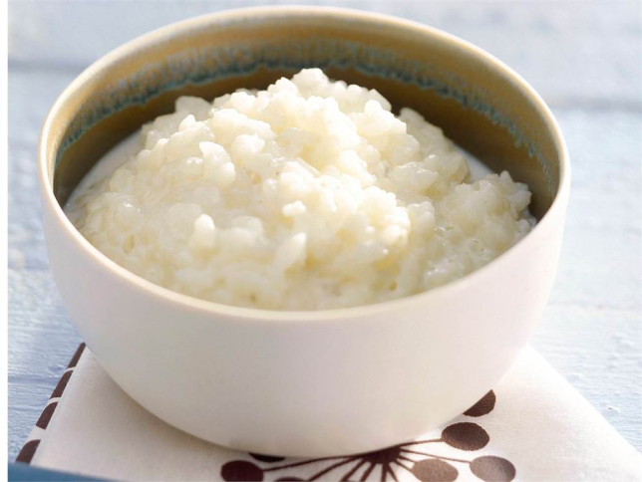
RIISIPUURO
2 dl vettä
2 dl puuroriisiä
1 l maitoa
½ tl suolaa

Slide 7
JOULULAULUT
Joulupuu on rakennettu
Tonttujen jouluyö
Varpunen jouluaamuna
Jouluyö, juhlayö (Tichá noc)
Kulkuset (Rolničky)

Slide 8
MITÄ TEHDÄÄN JOULUNA?

Slide 9
KYSYMYKSET
Mitä jouluna tehdään?
Mitä jouluna syödään?
Mitä jouluna juodaan?
Millä joulukuusi koristellaan?
Mihin jouluna matkustetaan?
Pidätkö Kulkuset-joululaulusta?
Pidätkö riisipuurosta?
Pidätkö perunasalaatista?
Osaatko leipoa?
Tykkäätkö kalakeitosta?
Kenen kanssa olet jouluna?
Missä olet jouluna?
Missä haluaisit olla jouluna?

Slide 10
HARJOITUS – Käytä imperfektiä
Kun olin lapsi, jouluna heräsin aina aikaisin.
Kun olin lapsi,……

Slide 11
VIIVI JA WAGNER -SARJAKUVA

Slide 12
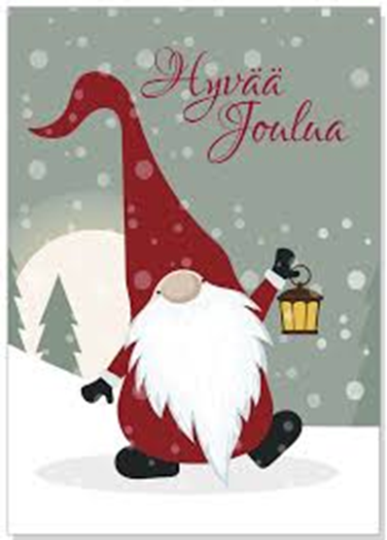
JOULUKORTTI JA -TERVEHDYS
HYVÄÄ JOULUA!
HAUSKAA JOULUA!
RAUHALLISTA JOULUA!
ONNELLISTA UUTTA VUOTTA!

